Slide 1
Estadística
Carlos Armando Ríos Acevedo

Slide 2
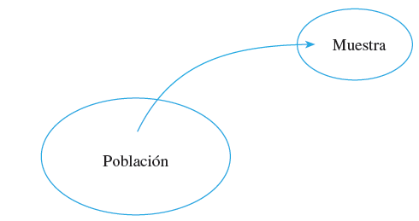
Introducción
La estadística es una rama de las matemáticas que tiene aplicaciones en todas las áreas de nuestra vida.
Tratamos de describir o pronosticar el comportamiento de la población con base en información obtenida de una muestra representativa de esa población.
La muestra se toma de un cuerpo de mediciones más grande llamado población.

Slide 3
Estadística Descriptiva
La estadística descriptiva está formada por procedimientos empleados para resumir y describir las características importantes de un conjunto de mediciones.
Por ejemplo
Entrevistar a todos mexicanos que habitan el país, y preguntar sobre sus preferencias electorales(el costo es demasiado elevado).

Slide 4
Estadística Inferencial
La estadística inferencial está formada por procedimientos empleados para hacer inferencias acerca de las características poblacionales, a partir de información contenida en una muestra sacada de la población.
El objetivo de la estadística inferencial es hacer inferencias (sacar conclusiones, hacer predicciones, tomar decisiones) acerca de las características de una población a partir de información contenida en una muestra.

Slide 5
Pasos necesarios para alcanzar el objetivo de la estadística inferencial
Especifique las preguntas a contestar e identifique la población de interés.(identificar a los votantes posibles del distrito).
Decida cómo seleccionar la muestra, “diseño del experimento”. (tratar de equilibrar los estados del país donde se realiza la muestra).
Seleccione la muestra y analice la información muestral ( teorema de Bayes, árboles de decisión, etc..).
Use la información del paso 3 para hacer una inferencia acerca de la población.
Determine la confiabilidad de la inferencia(reducir el % de error al estimar).

Slide 6
Variables y Datos
Una variable es una característica que cambia o varía con el tiempo y/o para diferentes personas u objetos bajo consideración.
Por ejemplo la temperatura de una persona, edad, peso, estatura, ingreso económico, etc..
Una unidad experimental es el individuo u objeto en el que se mide una variable. Resulta una sola medición o datos cuando una variable se mide en realidad en una unidad experimental.
Una población es el conjunto de mediciones de interés para el investigador.
Una muestra es un subconjunto de mediciones seleccionado de la población de interés.

Slide 7
Tipos de Variables
Una variable cualitativa mide una cualidad o característica de una unidad experimental. Por ejemplo
La afiliación política: demócrata, republicano, independiente.
Clasificación de gusto: excelente, bueno, regular, malo.
Color de un dulce: café, amarillo, rojo, anaranjado, verde o azul.
Una variable cuantitativa mide una cantidad numérica en cada unidad
Tasa preferencial de interés.
Número de pasajeros de un vuelo.
Peso de un paquete.

Slide 8
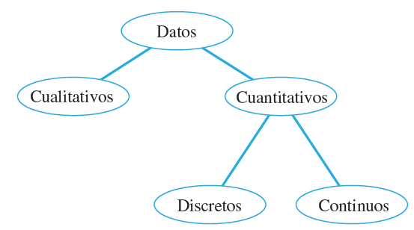
Tipos de Variables
Una variable discreta puede tomar sólo un número finito o contable de valores. Por ejemplo
Número de miembros de una familia.
Número de llantas defectuosas devueltas.
Número de ventas de autos nuevos.
Una variable continua puede tomar infinitamente muchos valores correspondientes a los puntos en un intervalo de recta.
Estatura.
Peso.
Tiempo.
Distancia.

Slide 9
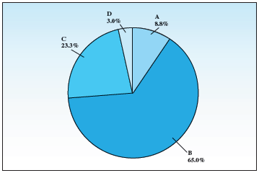
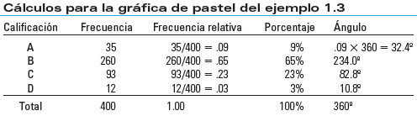
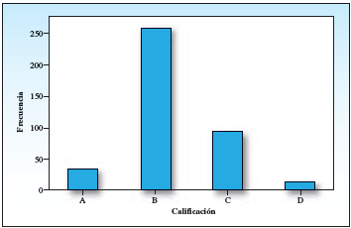
Gráficas para datos categóricos
La frecuencia o número de mediciones en cada categoría.
La frecuencia relativa o proporción de mediciones en cada categoría.
El porcentaje de mediciones en cada categoría.

Slide 10
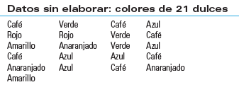
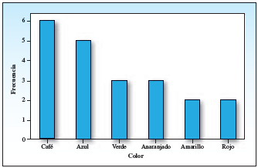
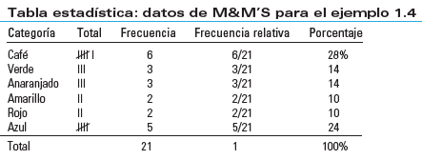
Gráficas para datos categóricos

Slide 11
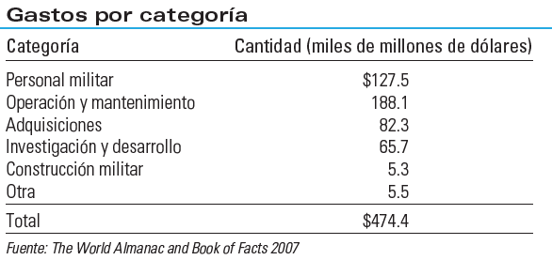
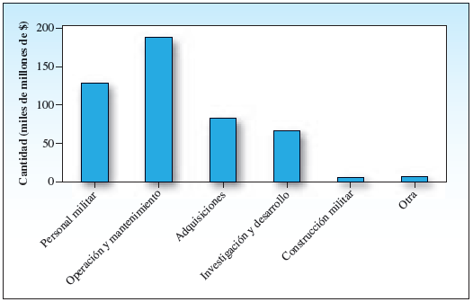
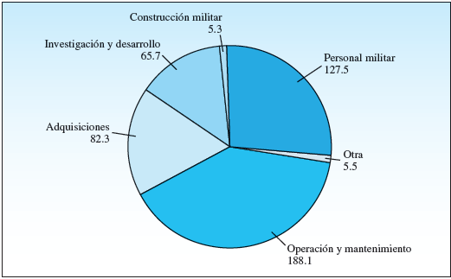
Gráfica para datos cuantitativos
Las gráficas de pastel y gráficas de barras, sirven para describir los datos, usando la cantidad medida en cada categoría. La gráfica de pastel muestra la forma en que está distribuida la cantidad total entre las categorías y la gráfica de barras usa la altura de la barra para mostrar la cantidad de una categoría en particular.

Slide 12

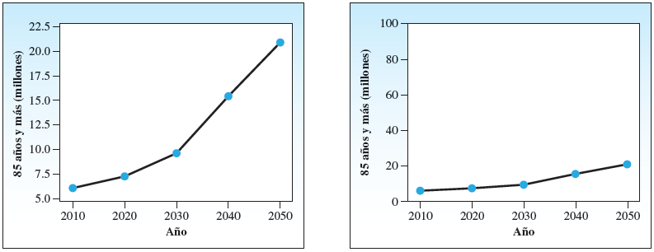
Gráficas de Líneas
Cuando una variable cuantitativa se registra en el tiempo a intervalos igualmente espaciados (por ejemplo diario, semanal, mensual, trimestral o anual), el conjunto de datos forma una serie de tiempo. Los datos de una serie de tiempo se presentan con más efectividad en una gráfica de líneas con el tiempo como eje horizontal. La idea es tratar de distinguir un patrón o tendencia que sea probable de continuar en el futuro y luego usar ese patrón para hacer predicciones precisas para el futuro inmediato.
Nota: hay que tener
cuidado en una gráfica de líneas, cuando el eje
“Y” sea un intervalo muy grande, porque puede ocasionar el efecto de una tendencia.

Slide 13
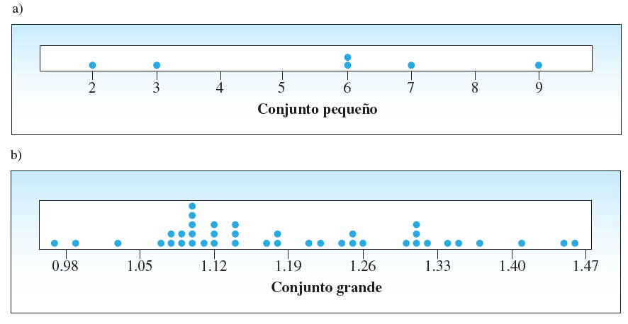
Gráficas de Puntos
Muchos conjuntos de datos cuantitativos están formados de números que no se pueden separar fácilmente en categorías o intervalos. Entonces se hace necesaria una forma diferente de graficar este tipo de datos.
La gráfica más sencilla para datos cuantitativos es la gráfica de puntos

Slide 14
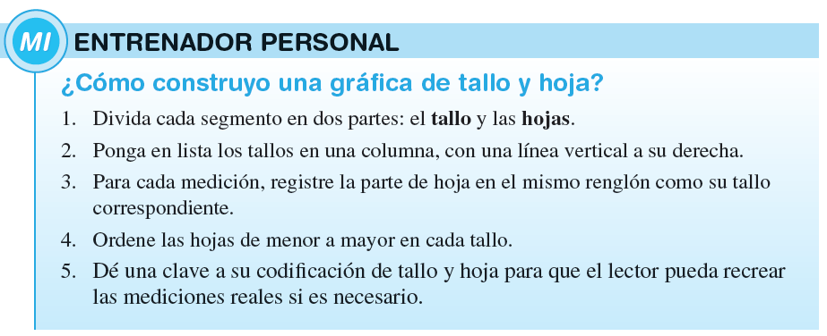
Gráfica de tallo y hoja
Otra forma sencilla de exhibir la distribución de un conjunto de datos cuantitativos es la gráfica de tallo y hoja. Esta gráfica presenta una exhibición gráfica de los datos usando los valores numéricos reales de cada punto de datos.

Slide 15
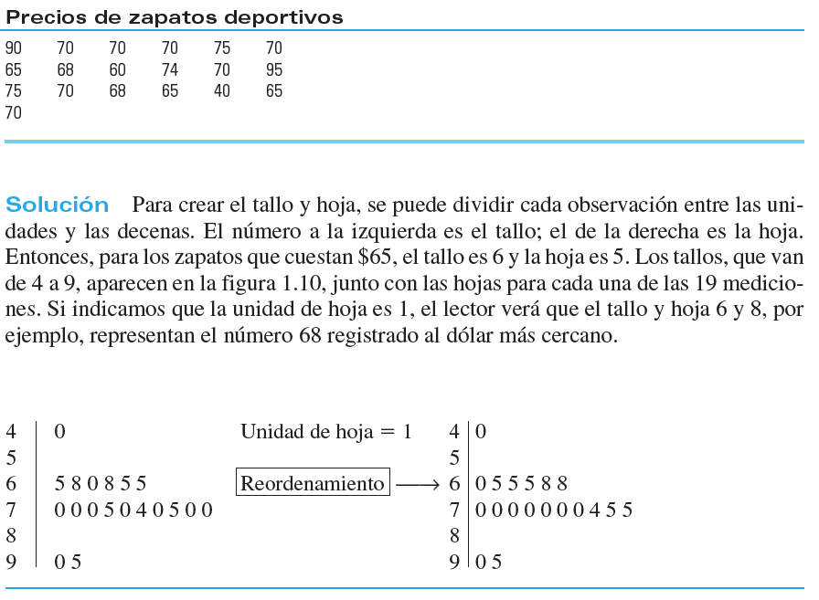
Gráfica de tallo y hoja

